Slide 1
高教深耕提升高教公共性
就學協助機制說明會
2023/03/21

Slide 2
CONTENTS
01
資格說明
02
關懷力輔導
03
生活力輔導
04
獎勵金申請系統操作說明
05
Q & A

Slide 3
51PPT模板网 www.51pptmo ban.com
01
資格說明

Slide 4
01 資格說明
本辦法申請資格為本校學籍之在學學生，且符合下列任一條件：
一、低收入戶學生。
二、中低收入戶學生。
三、特殊境遇家庭子女或孫子女。 須符合減免資格
四、身心障礙學生及身心障礙人士子女。
五、原住民學生。
六、獲教育部弱勢助學金補助學生。
七、家庭突遭變故且家庭年所得總額一百一十四萬元以下經學校審核
通過者。
八、懷孕、扶養未滿三歲子女且家庭年所得總額一百一十四萬元以下
之學生。
前項第一至四款符合資格之學生，係指當學期辦理通過教育部大專校院學雜費減免者。
添加标本
标题文本
此处添加详细文本描述，文字内容建议与标题相关尽量简洁生动……

Slide 5
51PPT模板网 www.51pptmo ban.com
02
關懷力輔導

Slide 6
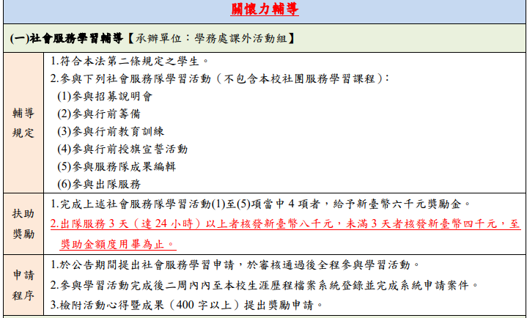
02 關懷力輔導
添加标本
标题文本
此处添加详细文本描述，文字内容建议与标题相关尽量简洁生动……

Slide 7
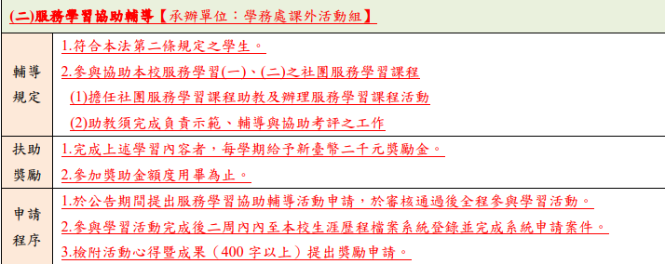
02 關懷力輔導
添加标本
标题文本
此处添加详细文本描述，文字内容建议与标题相关尽量简洁生动……
https://www.osa.nchu.edu.tw/osa/act/service-learning/ 服務學習課程開課社團

Slide 8
51PPT模板网 www.51pptmo ban.com
03
生活力輔導

Slide 9
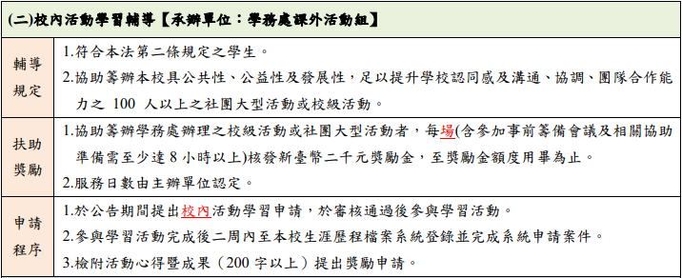
03 生活力輔導
添加标本
标题文本
此处添加详细文本描述，文字内容建议与标题相关尽量简洁生动……

Slide 10
51PPT模板网 www.51pptmo ban.com
04
獎勵金申請系統操作說明

Slide 11
03 獎勵金申請系統操作說明
中興大學→行政單位→學生事務處
https://www.osa.nchu.edu.tw/osa/
高等教育深耕計畫 完善就學協助機制專區
https://www.osa.nchu.edu.tw/osa/sys/modules/hesp_sys/
記得先去註冊帳號喔!!
不熟悉申請流程的可以去系統公告找最前面的公告有教學說明
添加标本
标题文本
此处添加详细文本描述，文字内容建议与标题相关尽量简洁生动……

Slide 12
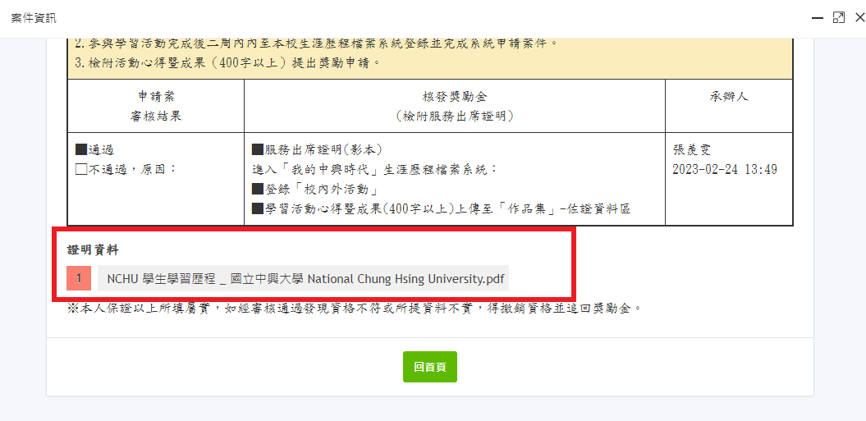
03 獎勵金申請系統操作說明
添加标本
标题文本
要出現這樣才算正確喔!
此处添加详细文本描述，文字内容建议与标题相关尽量简洁生动……

Slide 13
51PPT模板网 www.51pptmo ban.com
05
Q & A

